Slide 1



Sesión Nº9
Clubes de
Ciencia y Tecnología
www.fundacionmustakis.org
XX.XX.2025

Slide 2

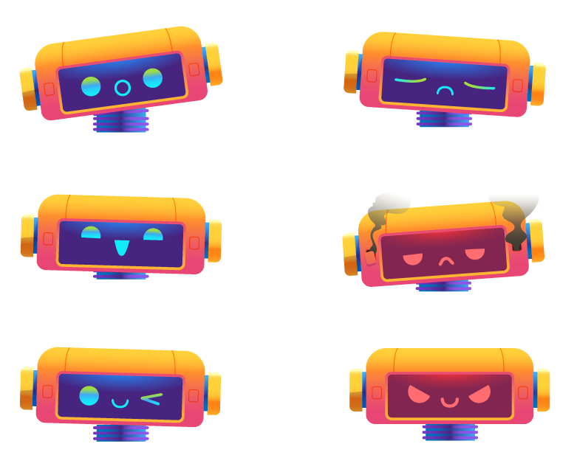

1.
2.
¿QUÉ ROBOT SOMOS HOY?
3.
4.
5.
6.

Slide 3


  PREPARA TU ENTORNO Y PONTE CÓMODO PARA TRABAJAR
www.fundacionmustakis.org

Slide 4
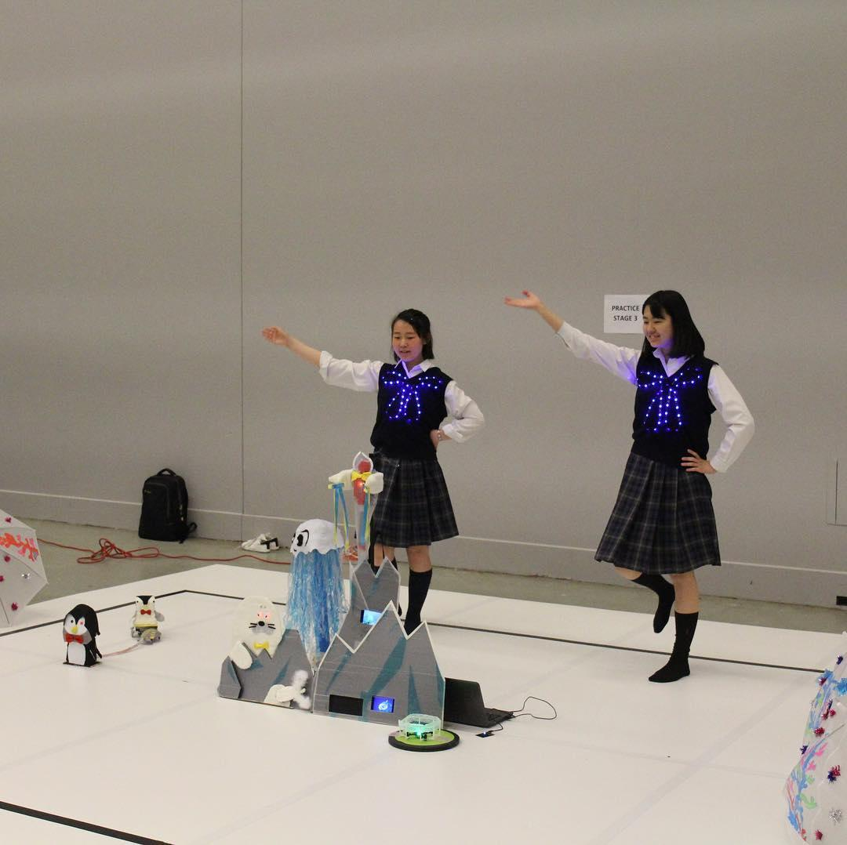
ROBOCUP JUNIOR
RoboCup es una iniciativa científica internacional con el objetivo de avanzar en el estado del arte de los robots inteligentes. Cuando se estableció en 1997, la misión original era formar un equipo de robots capaces de ganar contra los campeones de la Copa Mundial de fútbol humano para 2050.
RoboCup Junior es una categoría de la Robocup, una iniciativa científica internacional que tiene el objetivo de avanzar en el ámbito de los robots inteligentes. Es una competencia de robótica educativa orientada a proyectos para estudiantes de 14 hasta 19 años,
Tiene tres categorías: RESCUE , SOCCER Y ON STAGE.
Cada una de estas fue diseñada para enfatizar la resolución cooperativa de problemas y para llegar a mentes creativas jóvenes con una variedad de intereses y habilidades.
www.fundacionmustakis.org

Slide 5
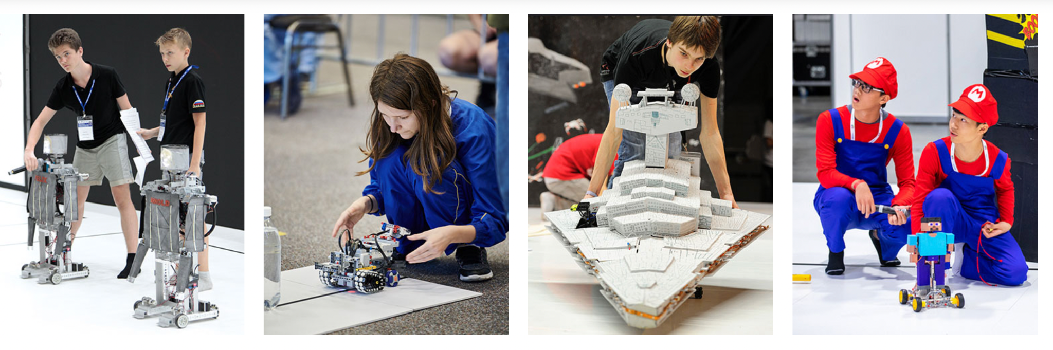
ONSTAGE
ROBOCUP JUNIOR
¿De qué se trata?
Invita a los equipos a diseñar, construir y programar robots físicos creativos y autónomos. El objetivo es crear una actuación robótica en vivo o transmitida que utilice una amplia variedad de tecnología para atraer a una audiencia. Esto incluye una variedad de posibles actuaciones, como danza, narración de cuentos, teatro o instalaciones de arte. La actuación puede involucrar música, pero esto es opcional. La liga está destinada a ser abierta. Se alienta a los equipos a ser creativos, innovadores y entretenidos, tanto en el diseño de los robots como en el diseño del rendimiento general.
www.fundacionmustakis.org
Notes:
Simplificar las reglas y traducirlas al español
Mostrar solo los mejores referentes
Incentivar ideas de escenografía
Intentar conducirles a temáticas más profundas
Mínimo robots: Leds + dos sensores + motores
Incentivar el uso de materiales reciclables

Slide 6
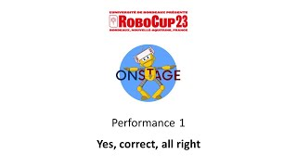


Slide 7
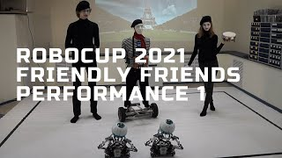

Slide 8
ARTE CINÉTICO
El arte cinético es una corriente de arte en el que las obras tienen movimiento perceptible por el espectador o que depende del movimiento para su efecto. Los cuadros que amplían la perspectiva del espectador de la obra de arte e incorporan movimiento multidimensional son los primeros ejemplos de arte cinético.
www.fundacionmustakis.org

Slide 9
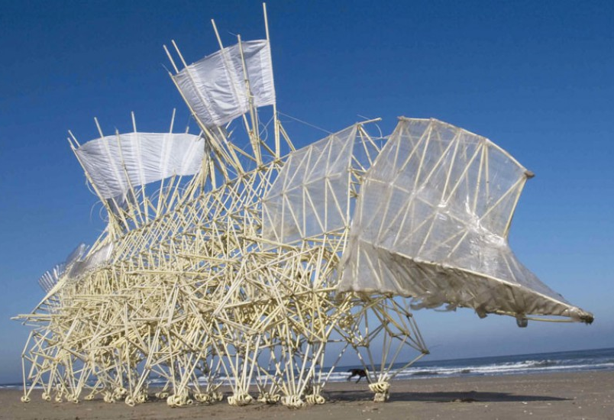
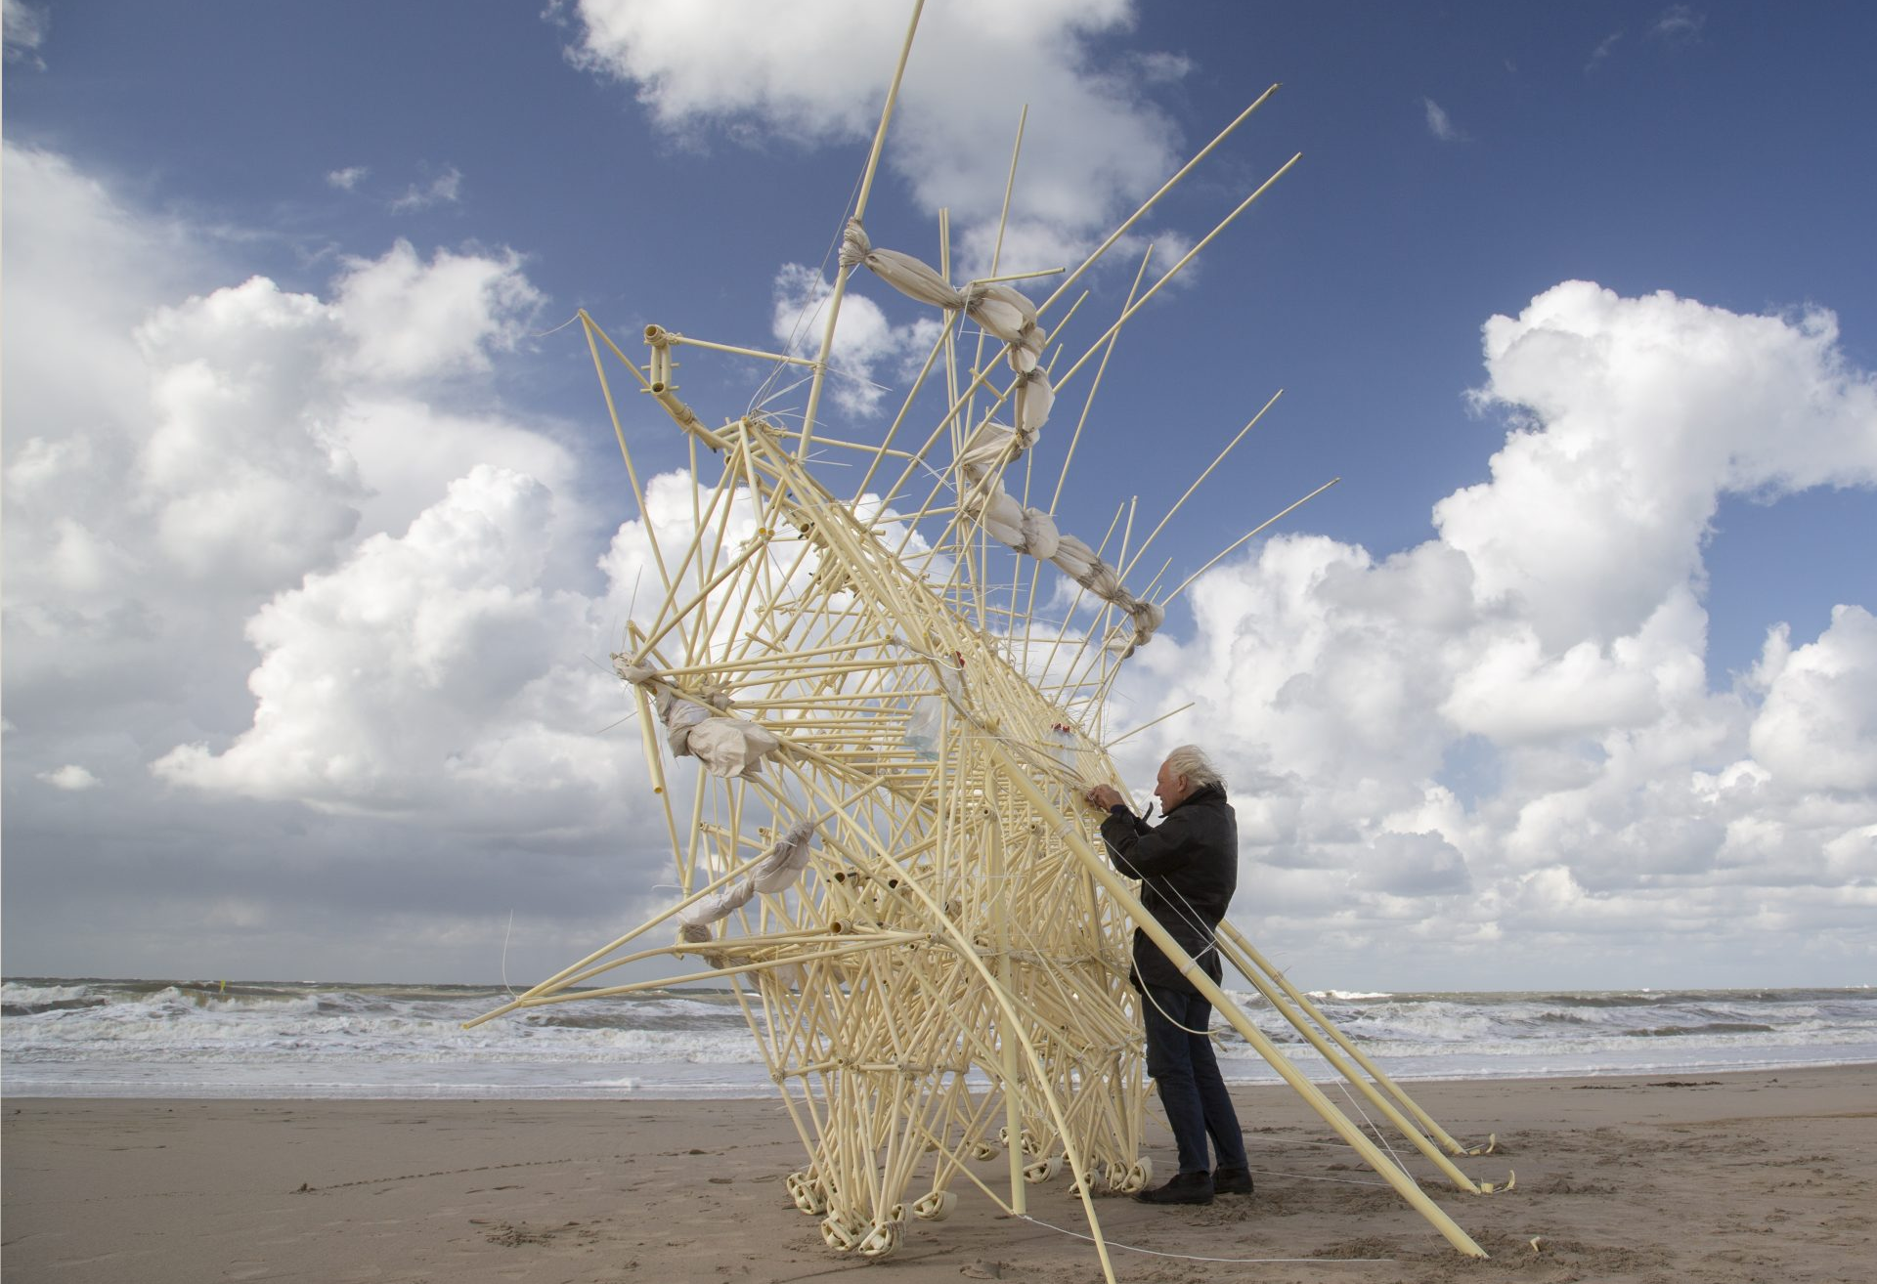
REFERENTES
THEO JANSEN
www.fundacionmustakis.org
Notes:
https://www.strandbeest.com/

Slide 10
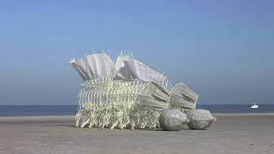

Slide 11

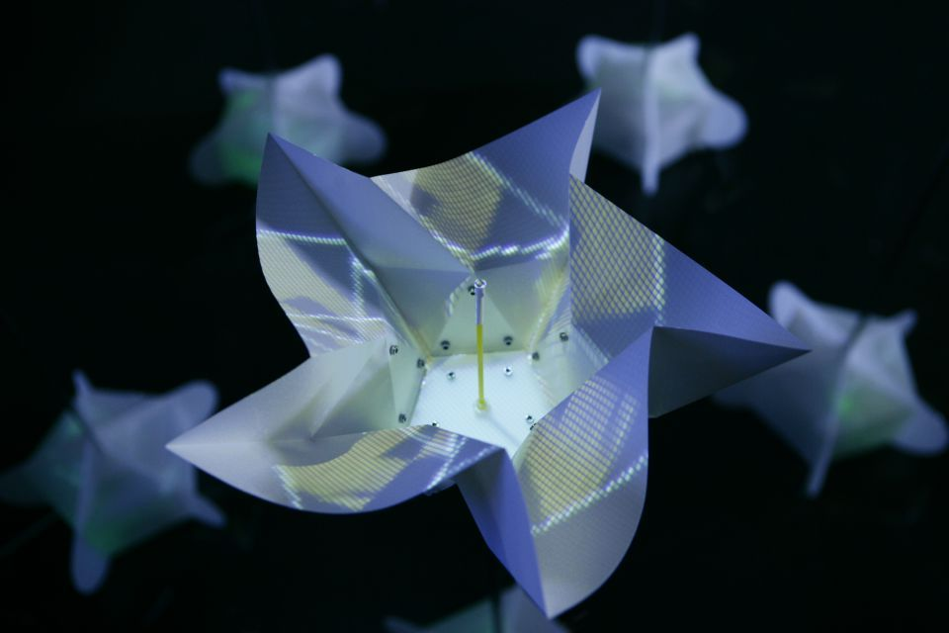
REFERENTES
MATTHEW GARDINER
www.fundacionmustakis.org
Notes:
https://www.matthewgardiner.net/

Slide 12
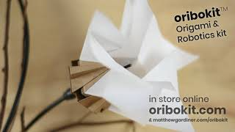

Slide 13
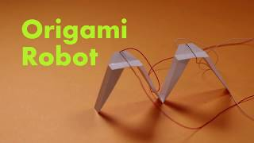

Slide 14
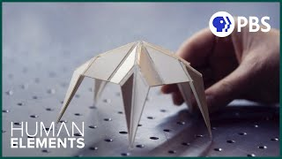

Slide 15




TOMEMOS
UN DESCANSO

Slide 16
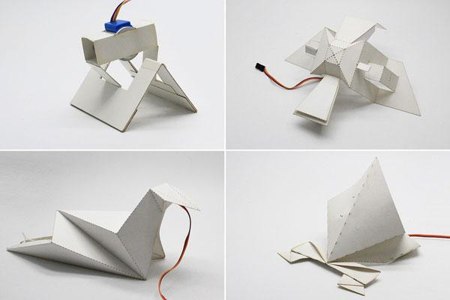
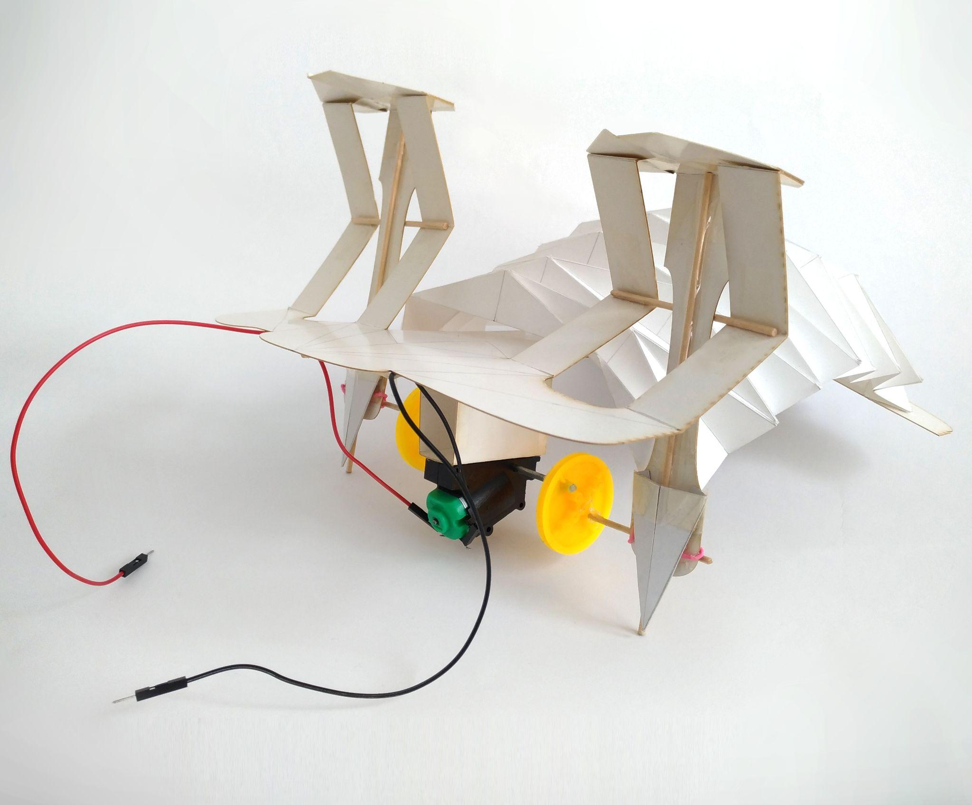
ACTIVIDAD PRÁCTICA
ORIGAMI ROBOTS
Los estudiantes aprenderán cómo programar motores y servo motores. por medio de papel y la técnica de Origami, crearán sus propios robots o animales.
Botones para activar los robot origami
www.fundacionmustakis.org

Slide 17

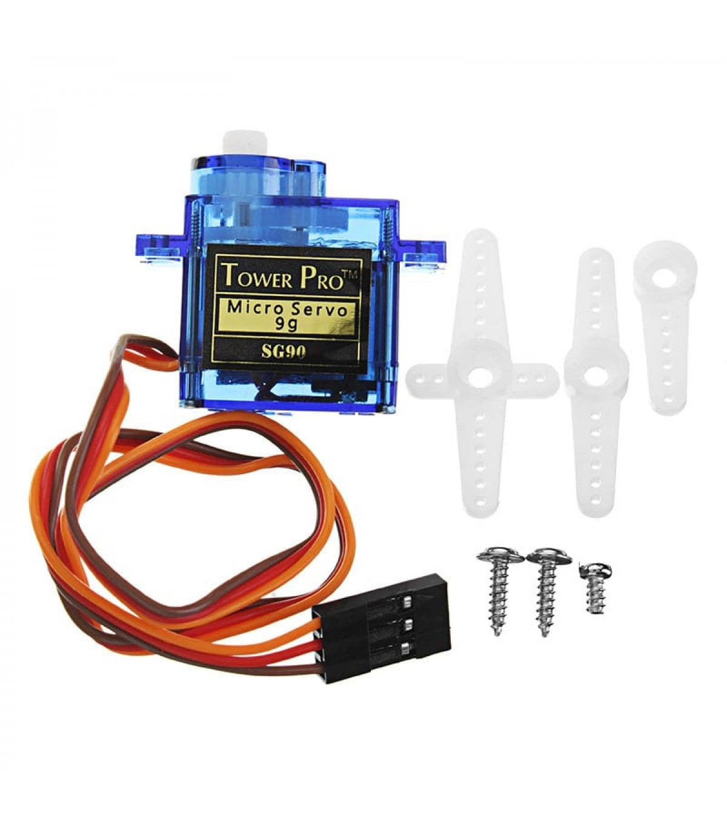
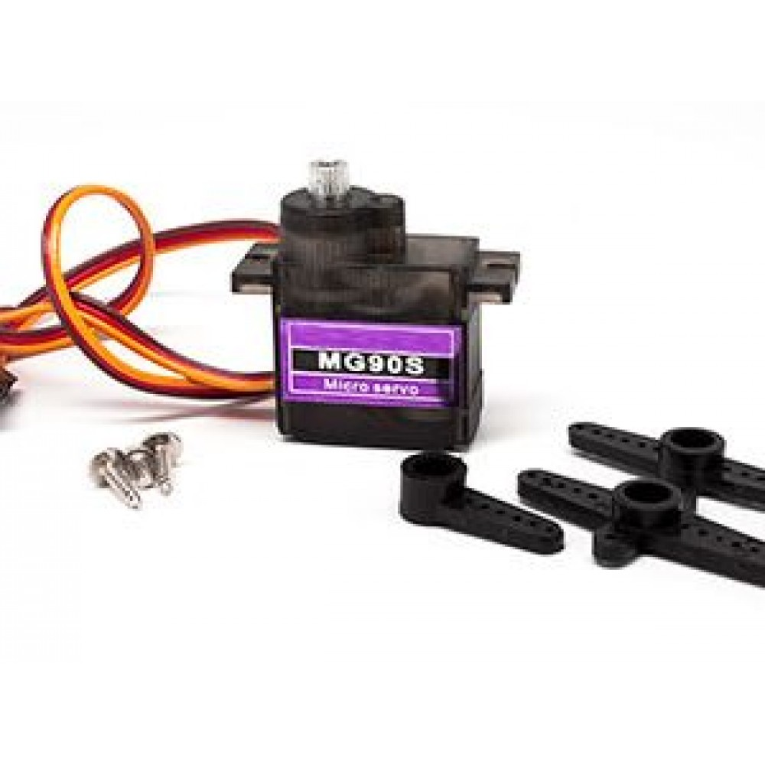
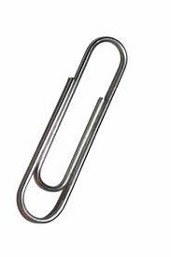
Materiales
Cartón
Clip
Servo
www.fundacionmustakis.org

Slide 18
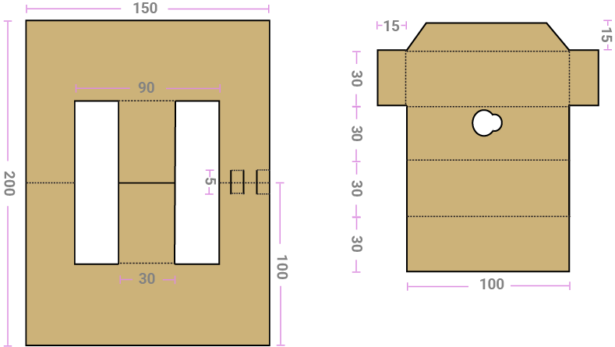
Corte
(medidas en mm)
corte
doblez
www.fundacionmustakis.org

Slide 19
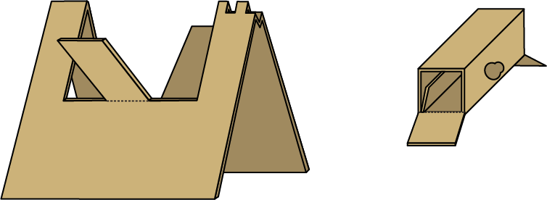
Dobleces
www.fundacionmustakis.org

Slide 20
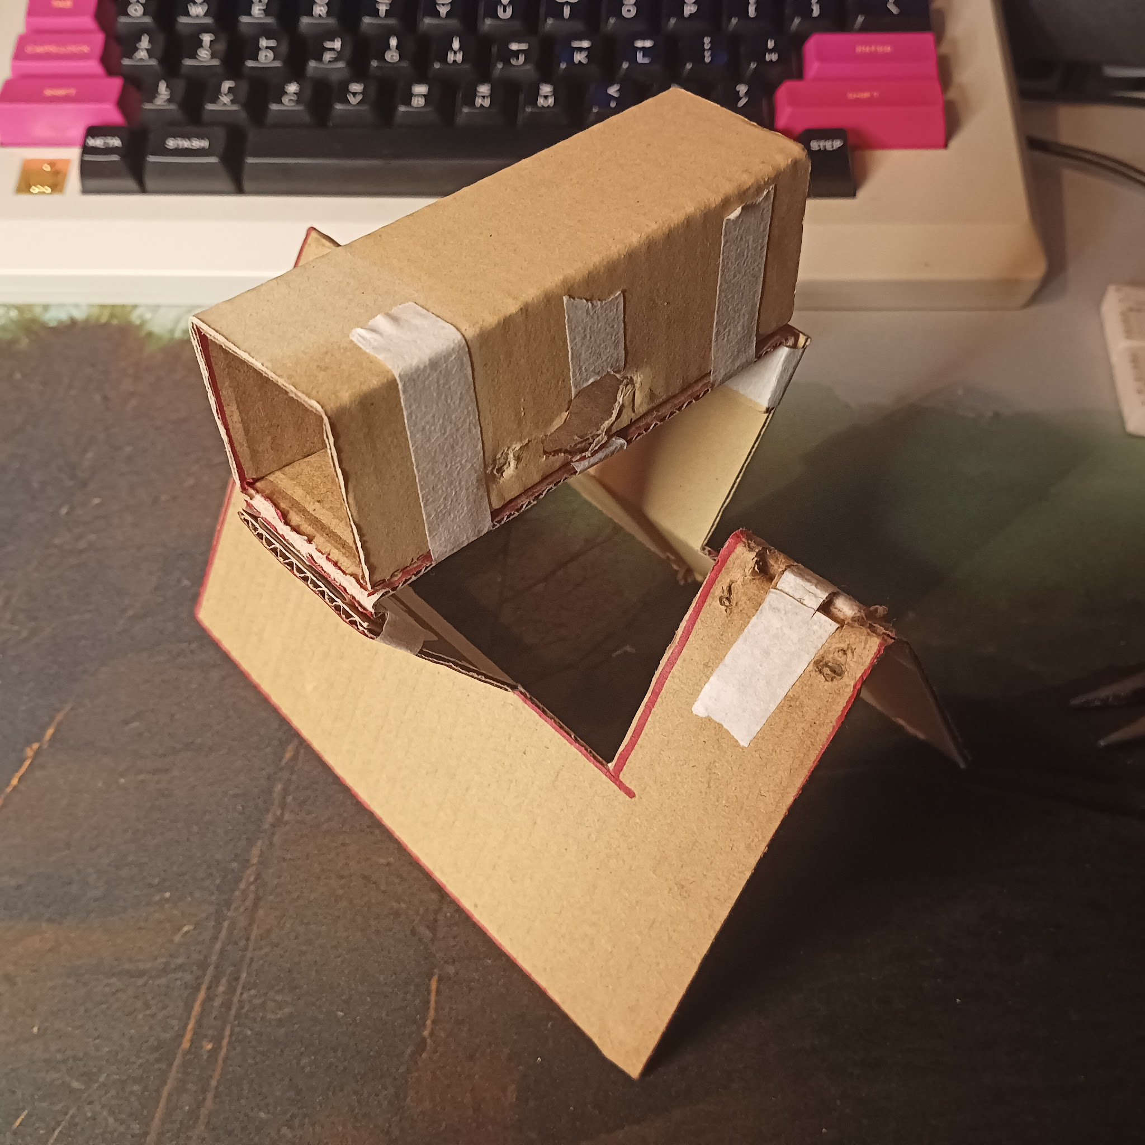
Unión
Debemos conectar las piezas utilizando cinta de enmascarar
www.fundacionmustakis.org

Slide 21
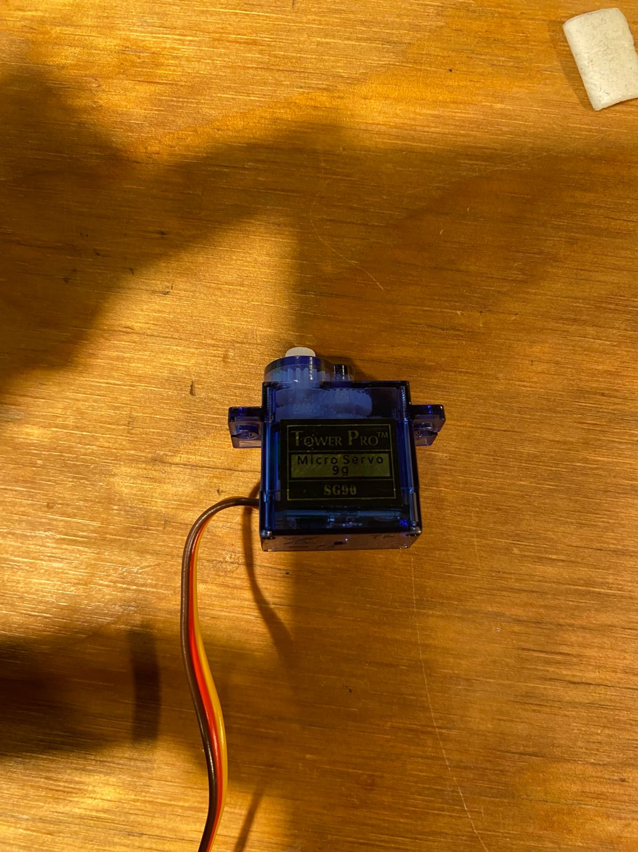
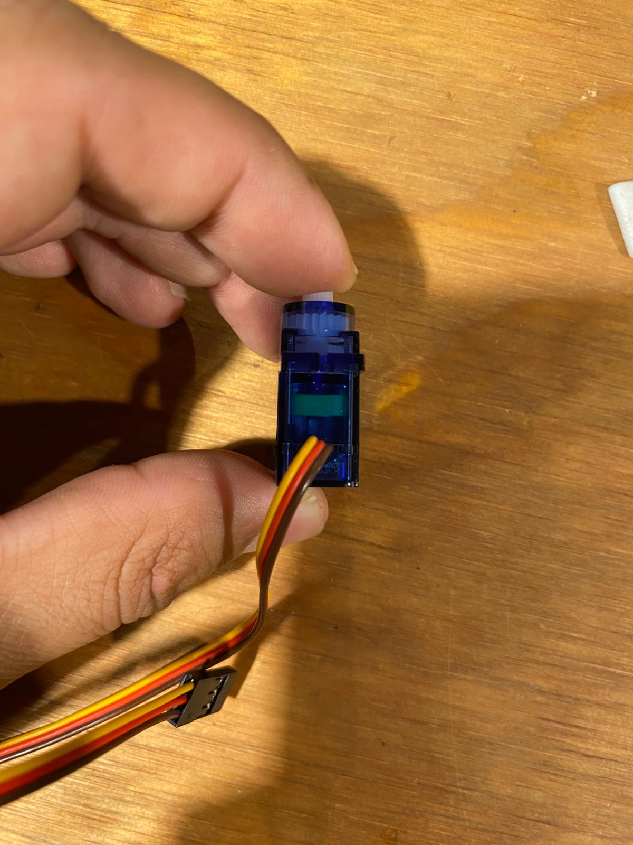
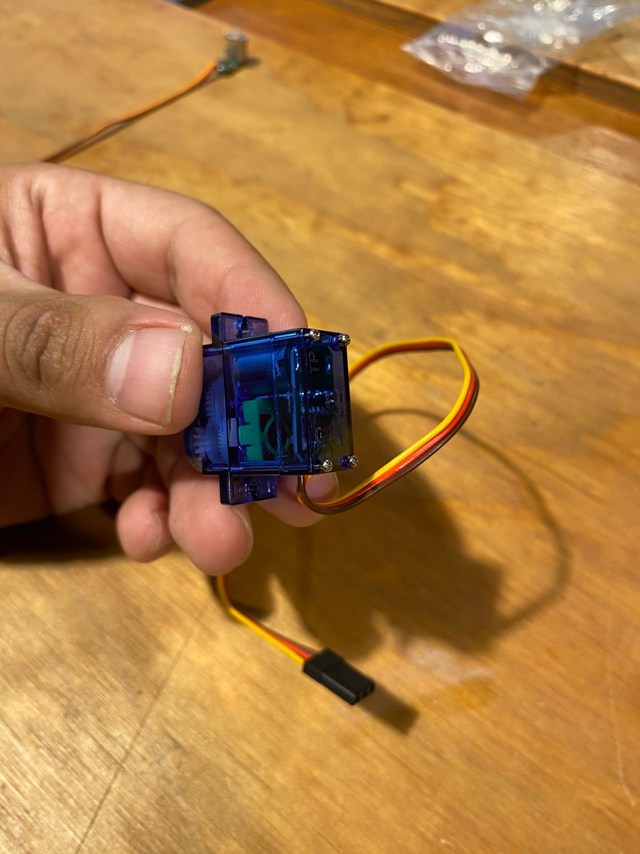
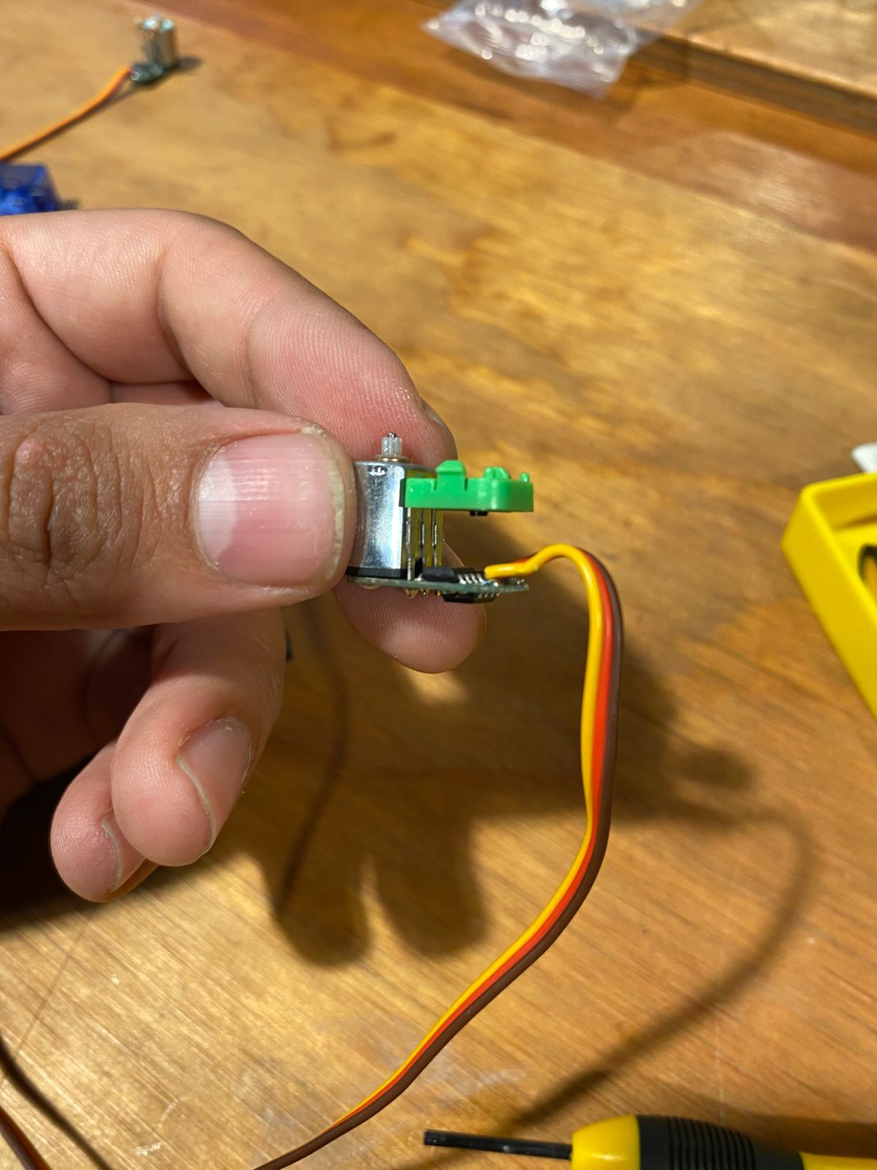
Modificación del servo
Paso 1: abrir el servo
Para lograr obtener un robot origami movil, necesitamos modificar un servomotor para transformarlo en uno de rotación continua.
www.fundacionmustakis.org

Slide 22
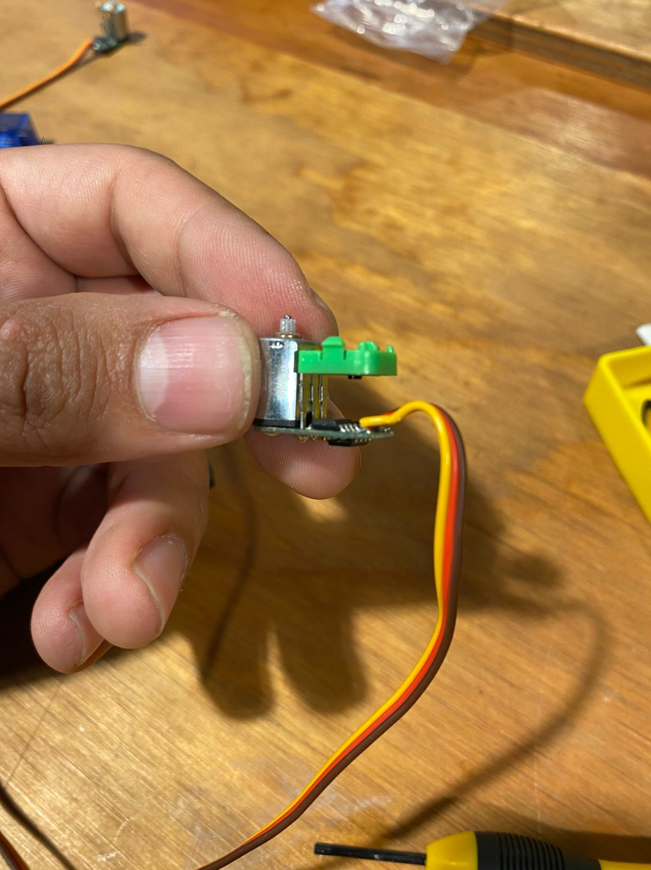
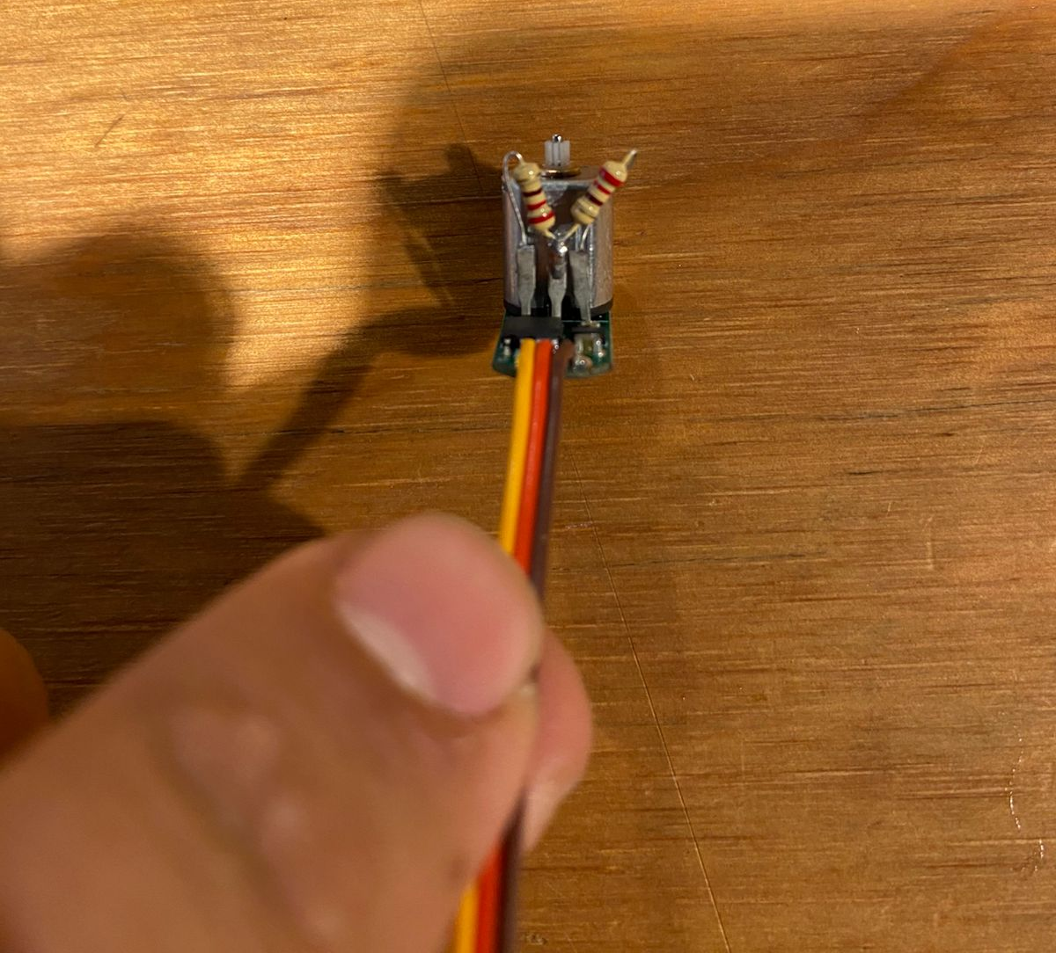
Modificación del servo
Paso 2: Desconectar el potenciómetro
Cortamos el potenciómetro, justo a la altura del plástico.
Dejamos al descubierto las tres patas.
Soldamos dos resistencias, formando una “V”. Cada una de las patas del potenciómetro se sueldan a la resistencia.
www.fundacionmustakis.org

Slide 23
USO DE SERVO modificado
Servo
Servo servoMotor;
void setup(){
servoMotor.attach(9);}
void loop(){
servoMotor.write(90); // No hay movimiento
servoMotor.write(120); // Movimiento en sentido horario
servoMotor.write(50); // Movimiento en sentido
} // antihorario
www.fundacionmustakis.org
Notes:
usar solo una funcion de las que estan dentro del loop

Slide 24
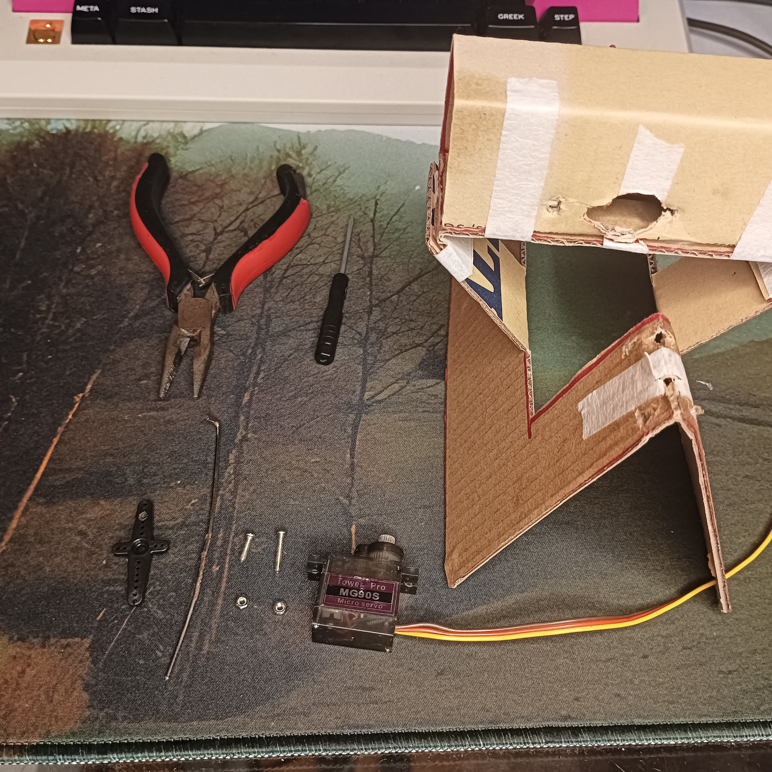
Ensamblado
Ordenar todos los materiales y herramientas
Destornillador pequeño
Alicate pequeño
Tornillos del kit de servo
Cabezal de servo doble
Eje (clip estirado)
Robot origami
www.fundacionmustakis.org

Slide 25
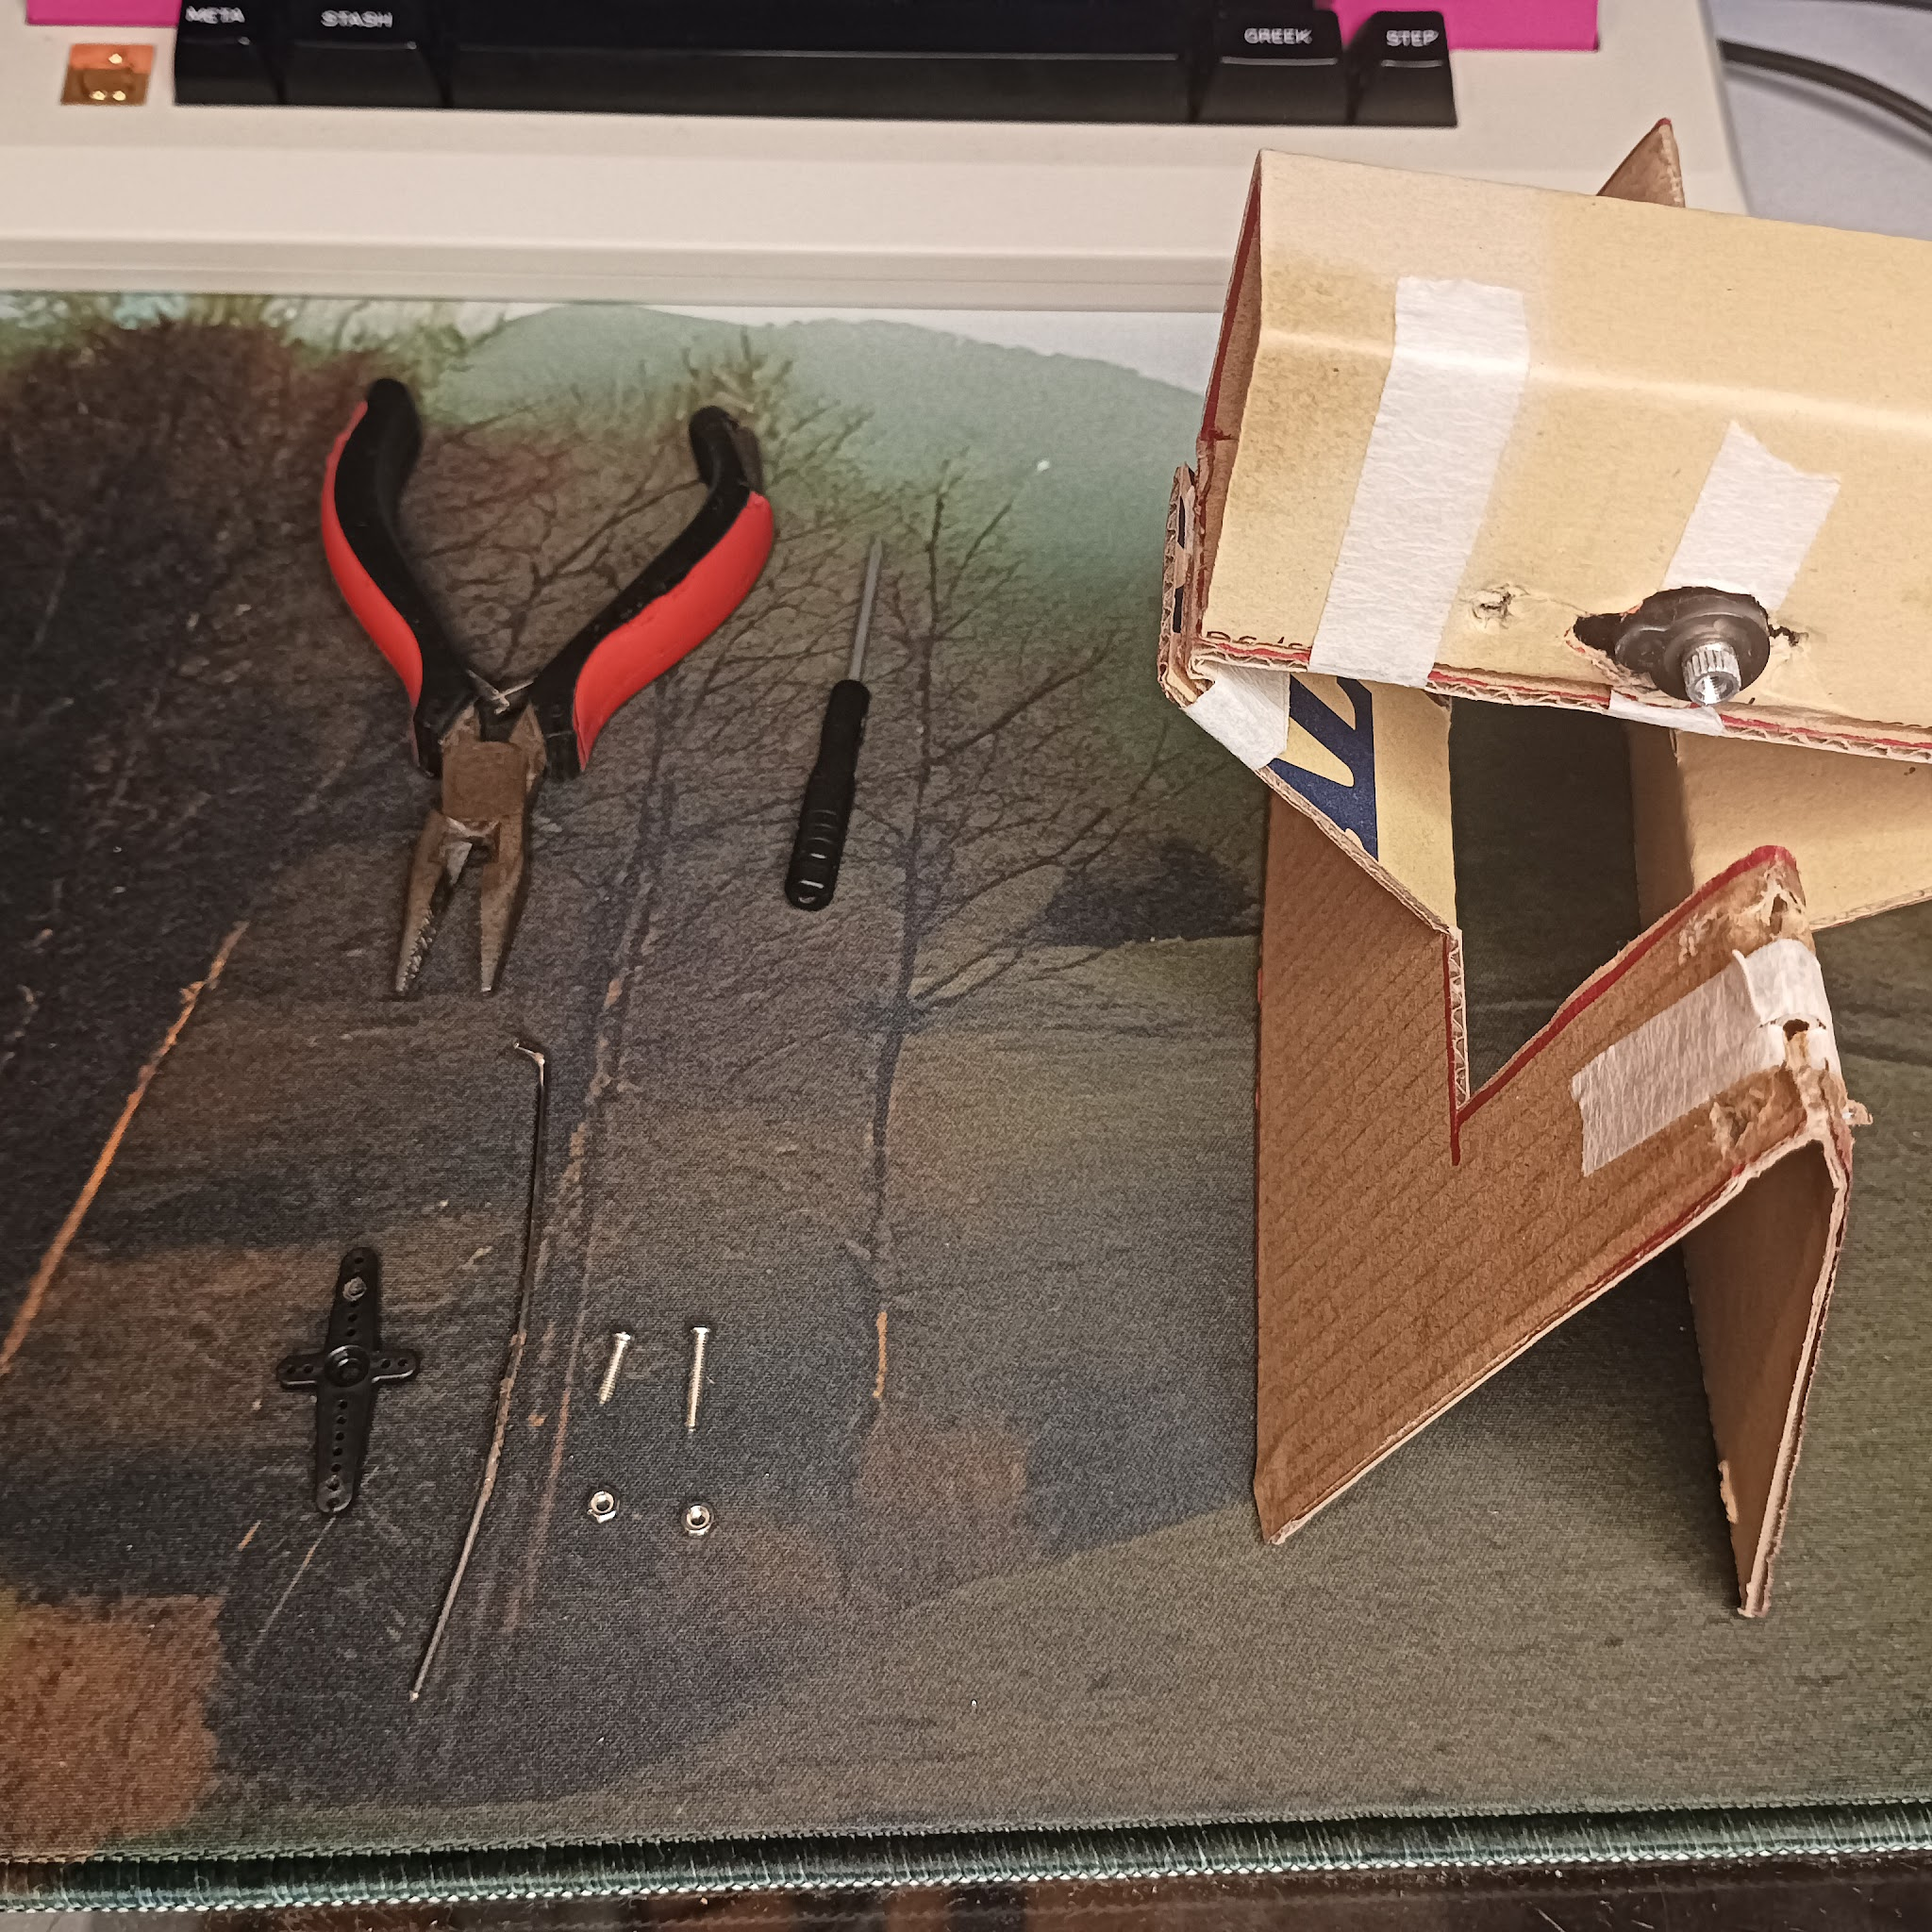
Ensamblado
Introducir el servo en nuestro origami
www.fundacionmustakis.org

Slide 26
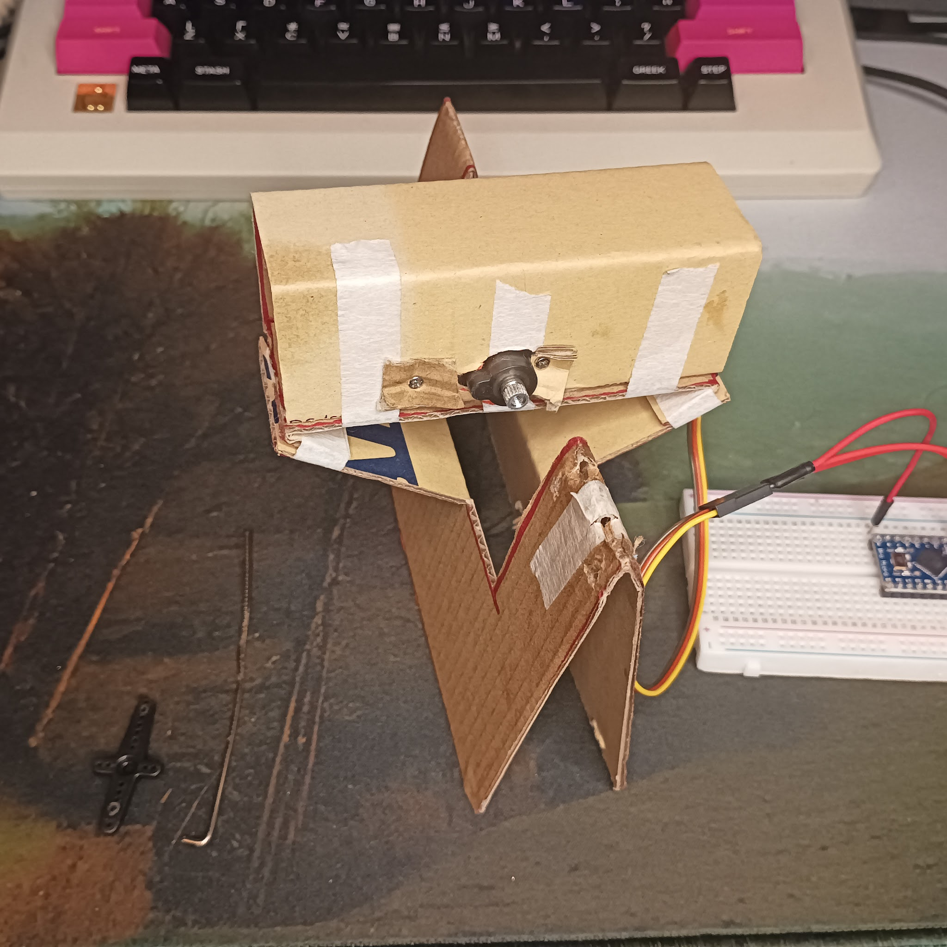
Ensamblado
Atornillar el servo en la pared
www.fundacionmustakis.org

Slide 27
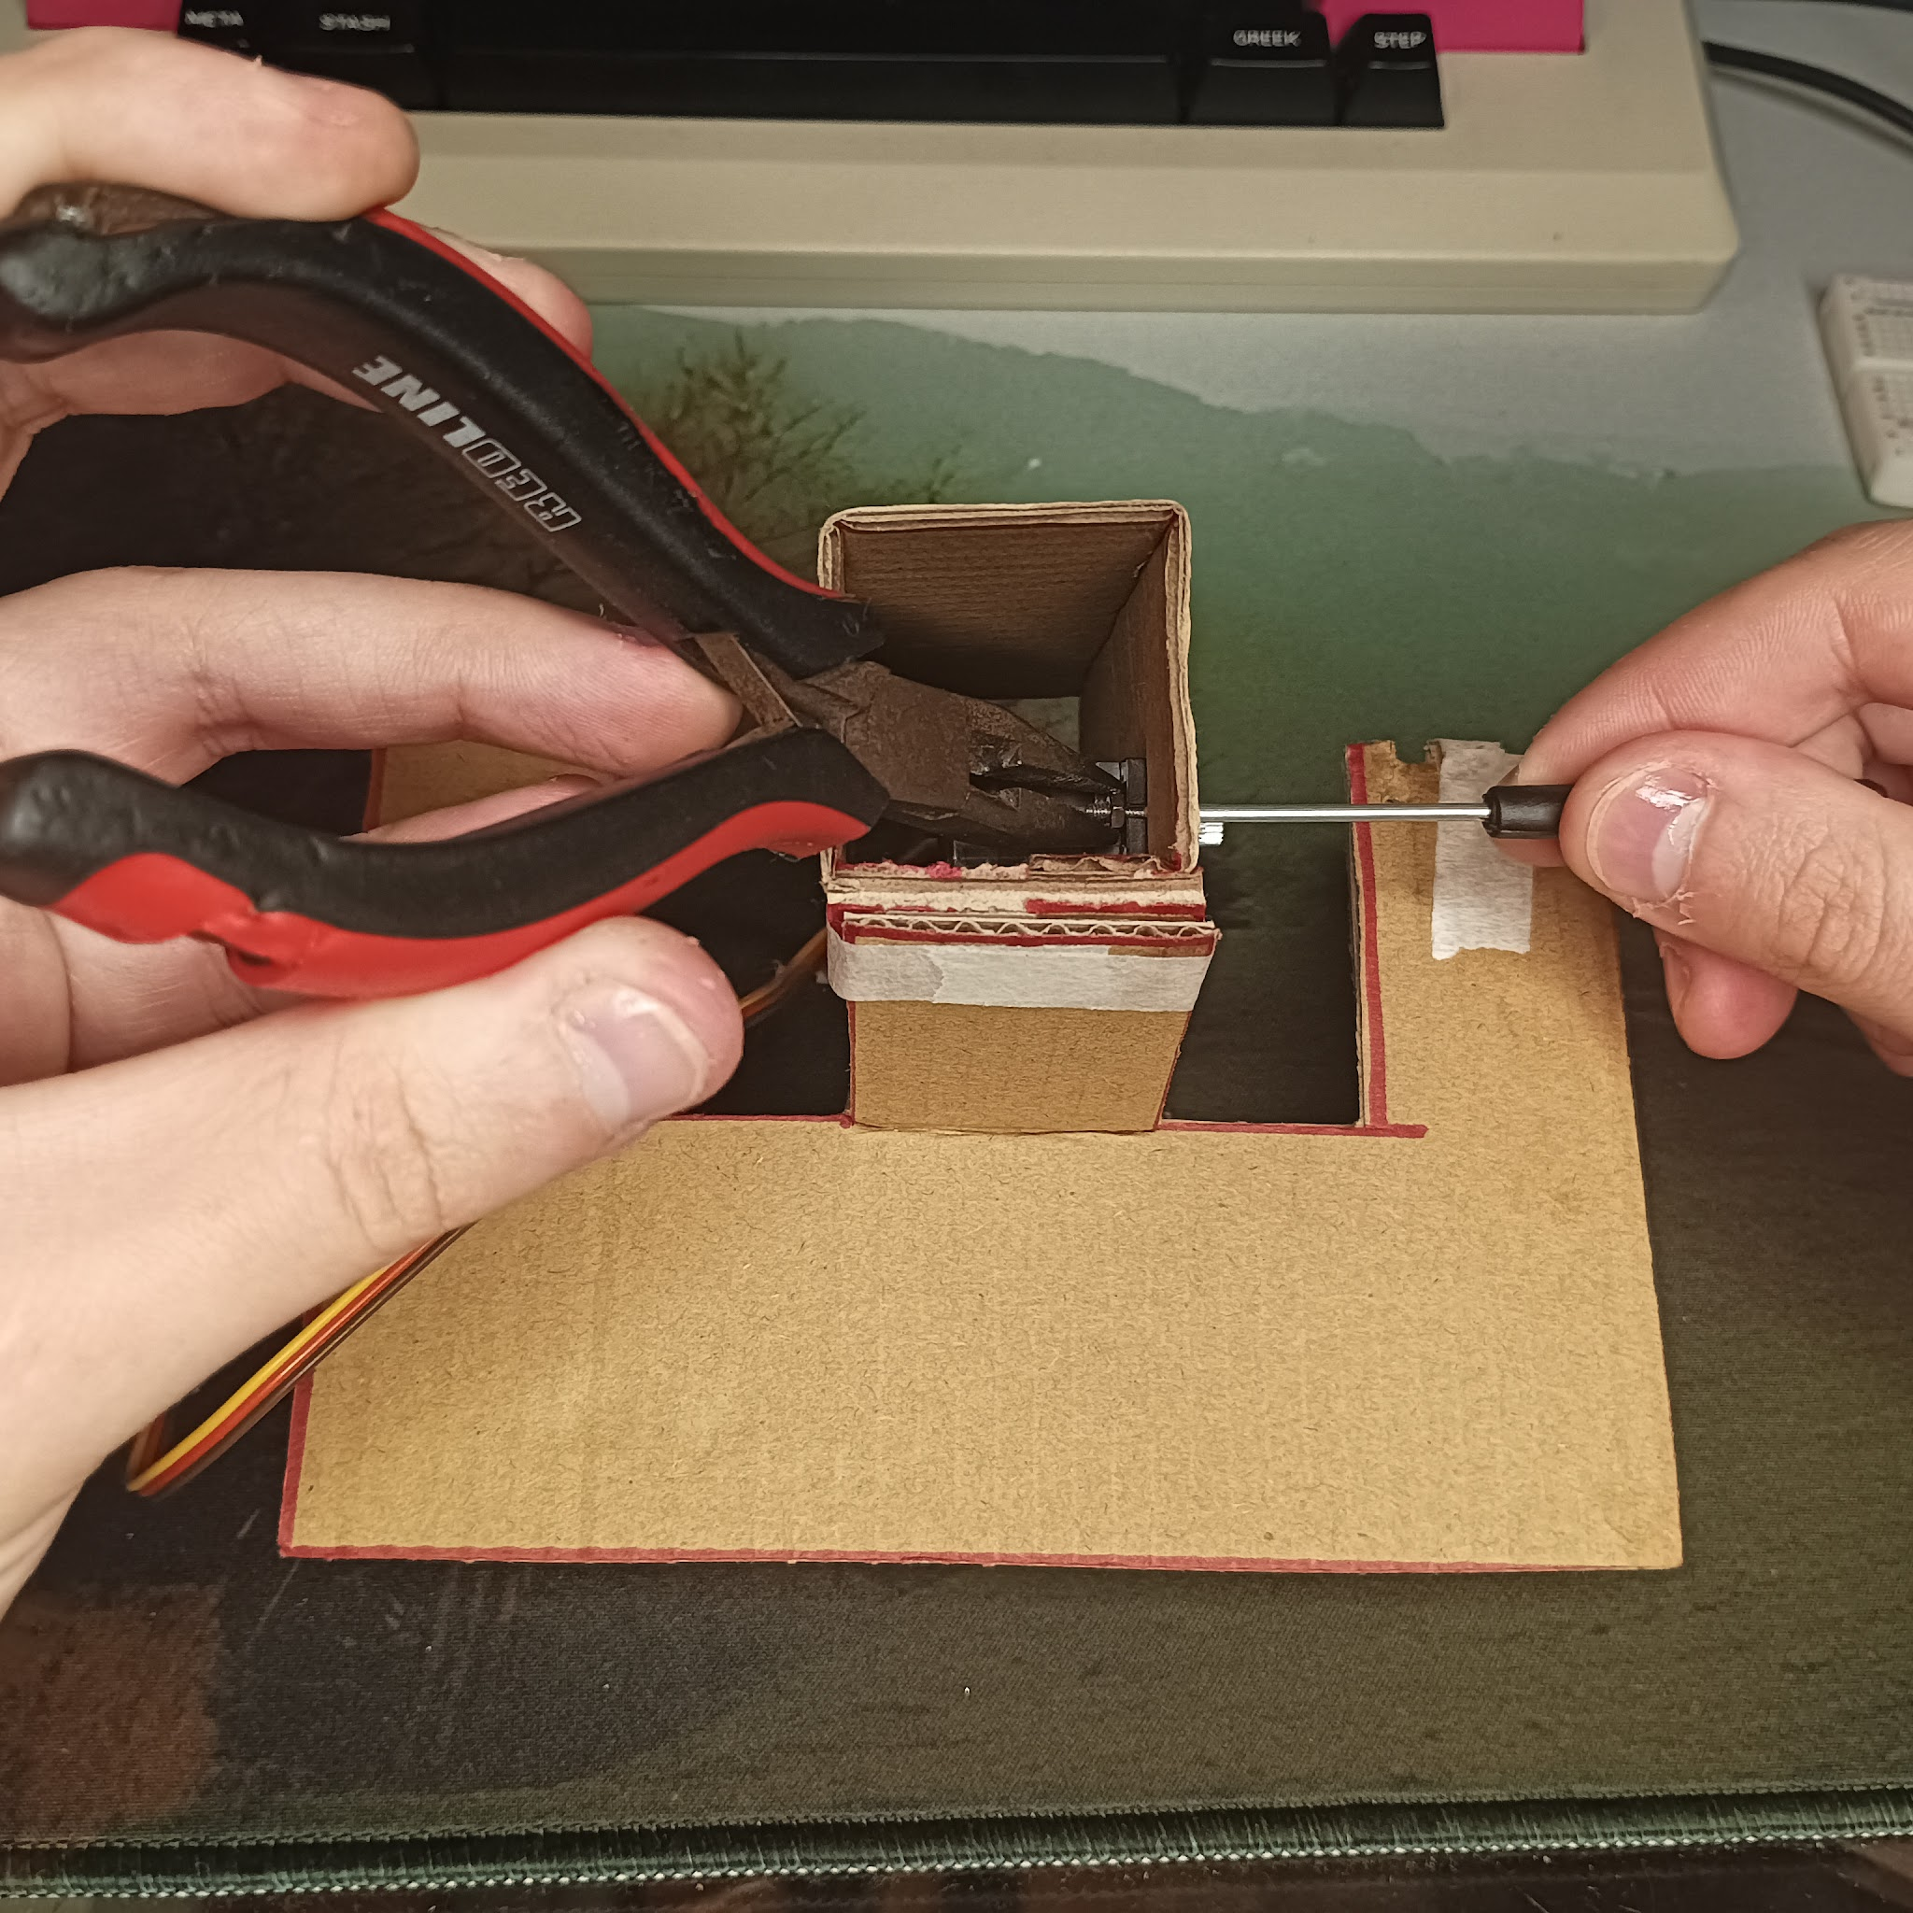
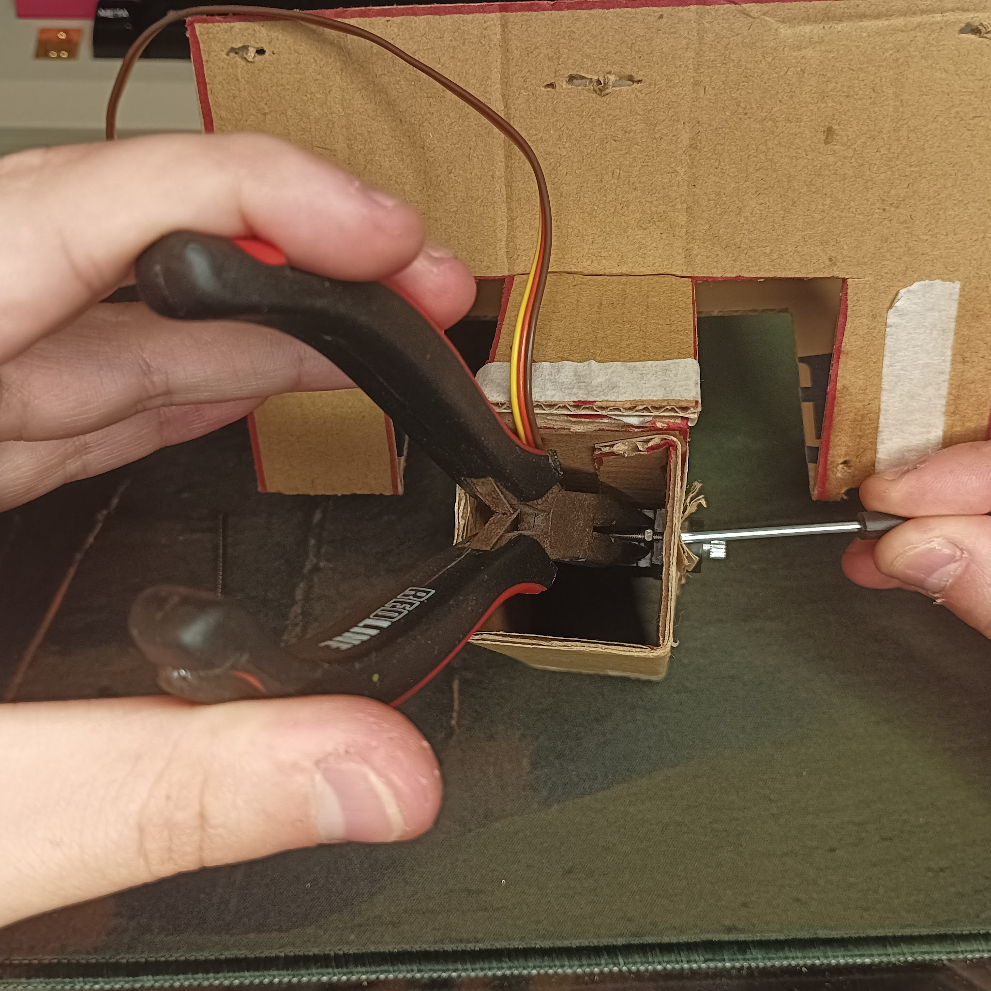
Ensamblado
Atornillar el servo en la pared
www.fundacionmustakis.org

Slide 28
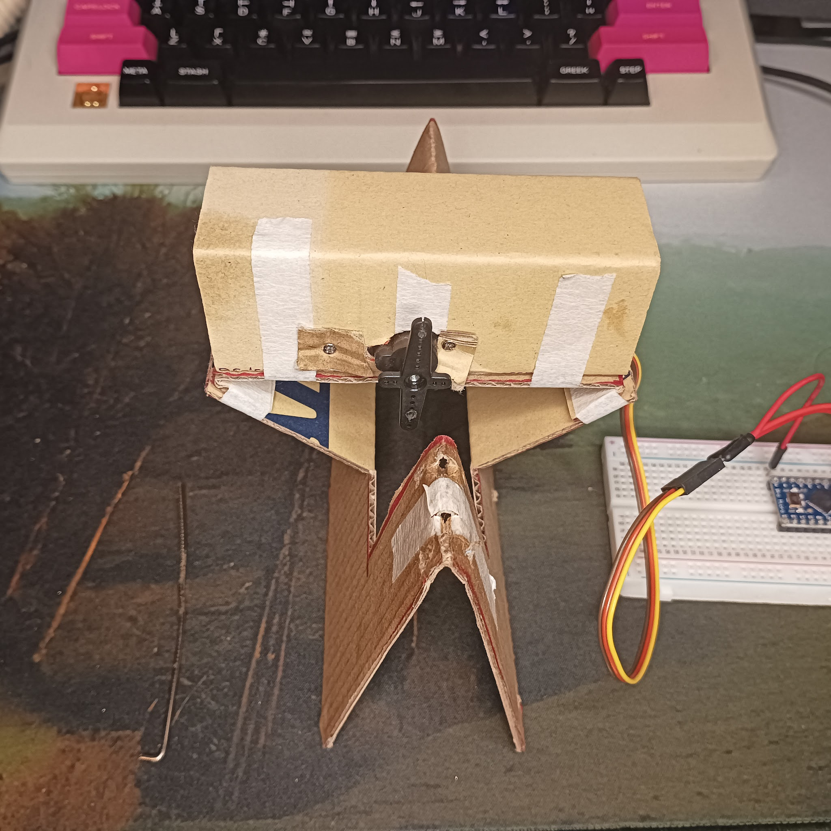
Ensamblado
Conectar el cabezal doble
www.fundacionmustakis.org

Slide 29
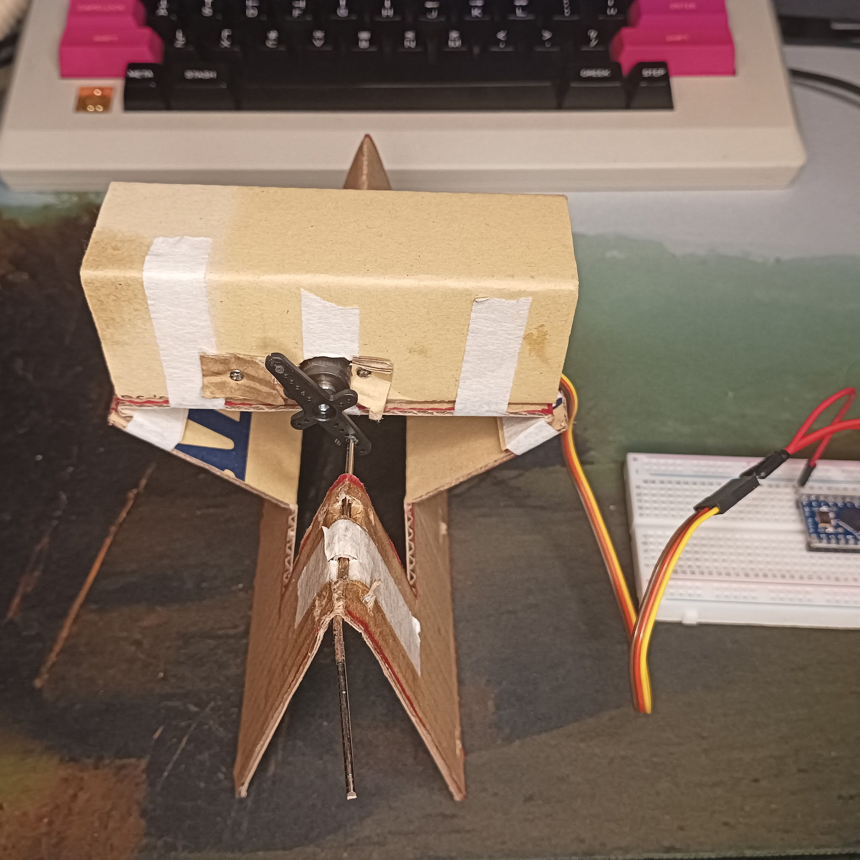
ensamblado
Conexión del eje entre el cabezal y el origami
www.fundacionmustakis.org

Slide 30
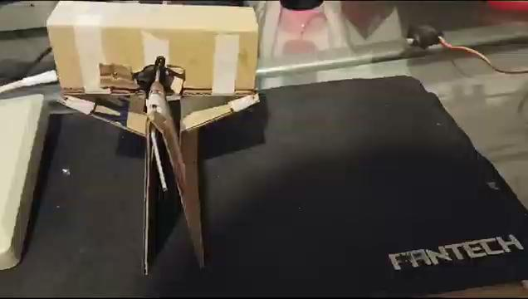
FINAL
www.fundacionmustakis.org

Slide 31
LINKS ÚTILES
ORIGAMI
TESIS ROBOT ORIGAMI
https://www.ri.cmu.edu/pub_files/pub4/balkcom_devin_2004_1/balkcom_devin_2004_1.pdf
www.fundacionmustakis.org

Slide 32











Clubes de Ciencia y Tecnología - Arte Tecnológico
Versión 2, 2025
Estos materiales han sido elaborados de manera colaborativa entre los equipos de las Universidades Socias del Programa de Robótica Educativa de la Fundación Gabriel & Mary Mustakis.
Clubes de Ciencia y Tecnología - Plan de nivelación
Estos materiales han sido elaborados por Benjamín Espinoza y Gaspar Fábrega para el Programa de Ciencia y Tecnología de Fundación Gabriel & Mary Mustakis. Se permite su uso bajo licencia Creative Commons (CC) por las Universidades Socias del Programa de Ciencia y Tecnología de Fundación Gabriel & Mary Mustakis.
Versión 2 - Abril 2024
Publicado Bajo Licencia Creative Commons
Atribución-NoComercial-CompartirIgual (CC BY-NC-SA)
Publicado Bajo Licencia Creative Commons
Atribución-NoComercial-CompartirIgual (CC BY-NC-SA)

